Slide 1
6TH GRADE
CHƯƠNG VI.
HÌNH HỌC PHẲNG

Slide 2
Chương VI – HÌNH HỌC PHẲNG
Các kiến thức trong chương:
Điểm. Đường thẳng
Hai đường thẳng cắt nhau. Hai đường thẳng song song
Đoạn thẳng
Tia
Góc

Slide 3
NỘI DUNG BÀI 1
I
II
ĐƯỜNG THẲNG
ĐIỂM
III
ĐIỂM THUỘC ĐƯỜNG THẲNG.
ĐIỂM KHÔNG THUỘC ĐƯỜNG THẲNG
IV
ĐƯỜNG THẲNG ĐI QUA HAI ĐIỂM
6TH GRADE
V
BA ĐIỂM THẲNG HÀNG

Slide 4
 CHƯƠNG VI : HÌNH HỌC PHẲNG
Tiết 27: §1. Điểm. Đường thẳng
 I. Điểm
 1. Hoạt động 1: (SGK-75)

Slide 5

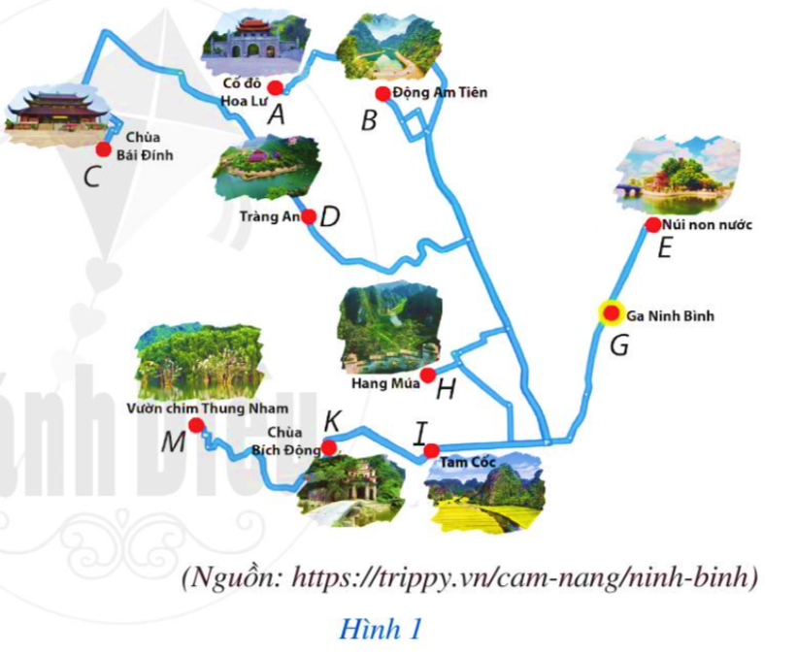
6TH GRADE
Quan sát một phần sơ đồ Cố đô Hoa Lư (Hình 1), mỗi chấm nhỏ biểu thị vị trí của một địa danh. Hãy chỉ chấm nhỏ biểu thị vị trí Cố đô Hoa Lư, Tràng An, Chùa Bái Đính.
Trả lời
Cố đô Hoa Lư: điểm A
Tràng An: điểm D
Chùa Bái Đính: điểm C
Notes:
ƯƠM MẦM TRI THỨC – UOMMAM.VN

Slide 6
 2. Nhận xét:
Dấu chấm nhỏ là hình ảnh của điểm.
Đặt tên cho điểm: Dùng các chữ cái in hoa A, B, C, ….
 *VD: Hai điểm phân biệt M; N
M
N
Hai điểm trùng nhau A; B
A
B
Quy ước. Khi nói hai điểm mà không nói gì thêm, ta hiểu đó là hai điểm phân biệt.

Slide 7
 3. Luyện tập:
Vẽ ba điểm A, B, C.
Giải
B
C
A
* Chú ý: Mỗi hình là một tập hợp các điểm. Hình có thể chỉ gồm một điểm.

Slide 8



 II. Đường thẳng
6TH GRADE
Sợi chỉ hoặc sợi dây căng thẳng … cho ta hình ảnh của đường thẳng. Đường thẳng không bị giới hạn về hai phía.

Slide 9


1. Hoạt động 2: (SGK-76)
Dùng bút và thước thẳng vạch trên trang giấy theo cạnh của thước. Nét vẽ được tạo ra gợi nên hình gì?
a
Ta dùng vạch thẳng để biểu diễn một đường thẳng và sử dụng những chữ cái in thường a, b, c, ... để đặt tên cho đường thẳng. Trong Hình 5 ta có đường thẳng a.

Slide 10
 2. Nhận xét:
- Biểu diễn đường thẳng bằng vạch thẳng
- Đặt tên cho đường thẳng: Dùng các chữ cái in thường a, b, c, …
 3. Luyện tập:
Vẽ 3 đường thẳng m, n, p
n
m
p

Slide 11
 III. Điểm thuộc đường thẳng. Điểm không thuộc đường thẳng
 1. Hoạt động 2: (SGK-76)
Thực hiện các thao tác sau:
Vẽ một điểm A;
Đặt thước thẳng sao cho cạnh thước đi qua điểm A. Vạch nét thẳng theo cạnh thước.
A
d
Nét vẽ cho hình ảnh về đường thẳng và điểm A thuộc đường thẳng đó.

Slide 12
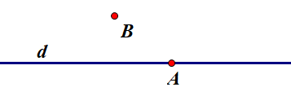

 2. Nhận xét:
-Điểm A thuộc đường thẳng d và kí hiệu là: A ∈ d.
-Điểm B không thuộc đường thẳng d và kí hiệu là: B ∉ d.
 3. Chú ý: (SGK-76)
Điểm A thuộc đường thẳng d còn được gọi là điểm A nằm trên đường thẳng d hay đường thẳng d đi qua điểm A.
Điểm B không thuộc đường thẳng d còn được gọi là điểm B không nằm trên đường thẳng d hay đường thẳng d không đi qua điểm B.

Slide 13
 4. Hoạt động 4 (SGK-77)
Cho đường thẳng d.
a) Vẽ hai điểm A, B thuộc đường thẳng d.
b) Có thể vẽ được nhiều hơn hai điểm thuộc đường thẳng d không?
Giải:
a)
b) Có thể vẽ được nhiều hơn 2 điểm thuộc đường thẳng d.
*Nhận xét: Có vô số điểm thuộc một đường thẳng.

Slide 14
 5. Luyện tập 3 (SGK-77)
a) Vẽ đường thẳng b.
b) Vẽ điểm M không thuộc đường thẳng b.
c) Vẽ điểm N không thuộc đường thẳng b.
Giải:

Slide 15
HƯỚNG DẪN TỰ HỌC Ở NHÀ
6TH GRADE
Học thuộc Nội dung đã học
BT: 1; 2 (SGK -79)
Đọc trước phần IV và V

